Slide 1
Schulprogramm 2023/24
der meko-Grundschule
Schule mit besonderer Medienkompetenz
Sabinusstraße 1
15232 Frankfurt (Oder)
Tel.: (0335) 540384
Fax: (0335) 2849022
www.meko.schule
Schulleiter: Frau Koplin
Schulsachbearbeiter: Herr Parthier
E-Mail: info.mekogs.gmail.com

Slide 2
Vorwort
„Das Kind muss natürlich lesen, schreiben und rechnen können, aber darüber hinaus sind Werkzeuge, Sport, Theater, Ton, Farbe und Freiheit wichtiger.“
Alexander S. Neill (britischer Reformpädagoge)
Liebe Kinder, liebe Kolleginnen und Kollegen, liebe Eltern, liebe Partner,
Das vorliegende Schulprogramm enthält grundlegende Informationen über die Rahmenbedingungen, wie Schulprofil und Leitbild sowie Schwerpunkte unserer pädagogischen Arbeit. Vor allem aber soll es aufzeigen, in welche Richtung sich unsere noch sehr junge Schule entwickeln soll.
Unser Streben gilt dem erfolgreichen gemeinsamen Lernen aller Kinder, unabhängig von ihren Begabungen, Fähigkeiten und ihrer Herkunft. Vielfalt sehen wir als Bereicherung und Normalität an.
Dieses Schulprogramm schafft eine Verbindlichkeit in der Arbeit und der Entwicklung unserer Schule. Es wurde von Lehrern, Eltern und Schülern gemeinsam erarbeitet und in den einzelnen Gremien verabschiedet.

Slide 3
Inhaltsverzeichnis
Unser Schulprofil 4
Unsere Schule auf einen Blick 9
  2.1 Unser Schulleben 10
  2.2 Unsere räumlichen Bedingungen 11
  2.3 Unser Personal 14
  2.4 Unsere Schülerinnen und Schüler 14
  2.5 Unser Schultag 15
Unser Leitbild 16
Unsere pädagogischen Verabredungen 17
  4.1 Entwicklungsschwerpunkt „Schule für gemeinsames Lernen“ 17
  4.2 Entwicklungsschwerpunkt „Medienbildung“ 21
Unsere Zusammenarbeit mit den Eltern 23
Unsere Partner 24
Unser Fortbildungskonzept 25
Evaluation 27
Unser Jahresarbeitsplan 28

Slide 4
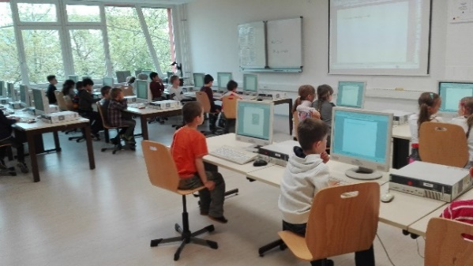
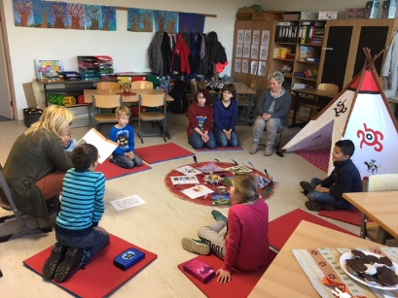

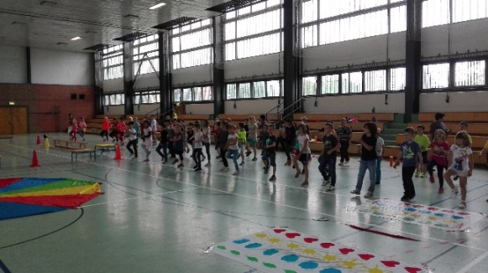

Unser Schulprofil
Wir sind eine Medienkompetenz-schule
Wir sind eine lesende Schule.
Wir sind eine bewegte Schule.
Wir sind eine Schule, in der ALLE Kinder GEMEINSAM gut lernen.

Slide 5
Wir sind eine Schule, in der alle Kinder gemeinsam gut lernen.
Förderschwerpunkt
„Körperliche
Entwicklung“
Temporäres Aufholen
von Defiziten z. B.
nach Krankheiten
Förderschwerpunkt
„Emotionale und
soziale Entwicklung“
Fördern und Fordern
besonders Begabter
Förderschwerpunkt
„Lernen“
Förderung bei besonderen
Schwierigkeiten im Rechnen
Heterogene Regelklassen
Förderung heimatvertriebener
Kinder: Deutsch als Zweitsprache
herausfordernde Verhaltensweisen
Förderschwerpunkt
„Sprache“
chronisch
kranke Kinder
Förderung bei besonderen
Schwierigkeiten im
Lesen und Rechtschreiben
Kinder ohne
elterliche
Unterstützung
siehe 4.1 Unsere pädagogischen Vereinbarungen

Slide 6
Wir sind eine bewegte Schule.
„Leben ist Bewegung und ohne Bewegung findet Leben nicht statt.“
Moshe Feldenkrais (1904-1984)
Neben der Medienkompetenz hat der Sport an unserer Schule einen großen Stellenwert. So wird ein Ausgleich zwischen der fehlenden Bewegung beim Arbeiten mit digitalen Medien und der sportlichen Bewegung geschaffen. Aber eine verstärkte körperliche Aktivität der SchülerInnen reicht für eine bewegte Schule nicht aus. Für die meko-Grundschule ist es wichtig, die innere Bewegung zu aktivieren, denn innere Bewegung geht der äußeren voraus. Diese Bewegung muss alle Personen unserer Schule erreichen, um das System Schule in Bewegung zu bringen.
Für uns heißt bewegte Schule:
Schule durch eine kind-, lehrer- und lerngerechte Rhythmisierung des Unterrichts, durch bewegtes und selbstständiges Lernen,
durch bewegte Pausen, Bemalung des Schulhofes
durch bewegte und beteiligte Organisationsstrukturen
durch Öffnung der Schule nach außen
durch gesundheitliche Bewegung (gesunde Schule)
Programm fit4future, Klasse 2000
Natürlich nehmen unsere SchülerInnen auch an schulsportlichen Wettkämpfen im Rahmen von „Jugend trainiert für Olympia“ in den Disziplinen Leichtathletik, Fußball und Zweifelderball und am Nikolaus- Pokal teil. Des Weiteren finden jährlich ein Sportfest, ein Sponsorenlauf und ein Weihnachtsturnier, ein Aktionstag Fit-4-Future statt.
Wir bewerben uns beim Programm Gute Gesunde Schule. Der Beschluss der Schulkonferenz liegt vor.

Slide 7

Wir sind eine lesende Schule.
„Die Bildung kommt nicht vom Lesen, sondern vom Nachdenken über das Gelesene.“
Carl Hilty (1833-1909)
Das Herz des Konzeptes wird in den kommenden Jahren die Errichtung einer Schülerbibliothek sein. Neben einer großen Auswahl an Büchern stehen digitale Medien zur Verfügung, so dass die Schüler der meko-Grundschule in der Entwicklung der Lesekompetenz positiv und zeitgemäß unterstützt werden. Die Leseförderung betrifft die ganze Schule über alle Jahrgangsstufen und Fächer hinweg. Die Teilkompetenzen des Lesens liegen in den Bereichen der Lesemotivation, des Textverstehens (sinnerfassendes Lesen), der emotionalen Betroffenheit, der Reflexion und der Anschlusskommunikation.
Die Schule beteiligt sich am Leseband. Es gibt in jeder Klasse an 4 Tagen in der Woche verbindliche Lesezeiten
Lesepaten aus den größeren Klassen lesen mit den Schülern der Klassen 1 – 3.
Jede Klasse hat freie Lesezeiten. In einigen Räumen gibt es Leseecken.
Buchvorstellungen und das Lesen einer Ganzschrift sind in jeder Klassenstufe Unterrichtsinhalt.
Zwischen unserer Schule und der Stadtbibliothek besteht eine enge Kooperation.
Wir nehmen am Bundesweiten Vorlesetag im November und an Vorlesewettbewerben teil.

Slide 8
Wir sind eine Medienkompetenzschule
Die Medienkompetenz nimmt in der pädagogischen Diskussion einen immer höheren Stellenwert ein. Eine Aufgabe der Grundschule ist es, Kulturtechniken im engeren und weiteren Sinne zu vermitteln.
Der Umgang mit digitalen Medien sollte im heutigen Unterricht genauso tiefgreifend gelehrt und erlernt werden, wie das Lesen, Schreiben und Rechnen. Um eine Chancengleichheit aller Kinder bezüglich der Medienkompetenz zu gewährleisten, will unsere Grundschule diese Schlüsselkompetenz auf dem Weg in die Informationsgesellschaft fördern und den Umgang und Einsatz digitaler Medien im Schulalltag unterstützen. Jedem Schüler steht ein IPad zur Verfügung.
Die Entwicklung der Medienkompetenz in der meko-Grundschule umfasst:
Medien (Bücher, Zeitschriften, Radio, Computer, Laptop, Tablet, Handy, Internet, CDs, DVDs, Fernsehen, Spiele, Anschauungsmaterial etc.) kennen und nutzen können
sich in der Medienwelt orientieren können
Medien kritisch beurteilen
selbst kreativ in der Medienwelt tätig werden
Gefahren insbesondere elektronischer Medien kennen (Suchtpotential, Cybermobbing, Fehlinformation, Datenschutz etc.)

Slide 9
Unsere Schule auf einen Blick
Die meko-Grundschule befindet sich in einem Ortsteil der kreisfreien Stadt Frankfurt (Oder).
Die letzte Baumaßnahme am Schulhaus datiert aus dem Jahre 2015.
Im Schuljahr 2023/24 werden in der Einrichtung ca. 119 Schüler in 6 Klassen beschult. Der Standort des Hortes befindet sich ca. 5 Minuten Fußweg entfernt. Viele Kinder der 1.- 5. Klassen besuchen den Hort.
Neben der meko-Grundschule befindet sich noch eine weitere Schule, die Lessingschule, auf dem Schulcampus.
Durch die günstige Lage der Schule und ihre gute Erreichbarkeit mit Bus und Straßenbahn sowie interessante Kooperationspartner ist die Grundlage für einen Ganztagsbetrieb gegeben.

Slide 10
2.1 Unser Schulleben
feierliche Einschulung der neuen Erstklässler
Beginn und Eröffnung des Schuljahres mit einer Schulversammlung
Teilnahme an der Mathematikolympiade der 3.-6. Klasse
Teilnahme am Känguru-Wettbewerb Klasse 3-6
Teilnehmer am Projekt: Klasse Musik, das heißt, dass alle Kinder der 4. und 5. Klasse das Spielen auf einem Blasinstrument erlernen.
Veranstaltungen für Vorschulkinder: „Programm zur Schulanmeldung“
Weihnachtsprojekttage und –turniere, Teilnahme am Nikolaus-Pokal
Vorlesewettbewerbe
Teilnahme an den Programmen Klasse 2000, Fit-4-Future, Wasserschulen
regelmäßige Besuche der Stadtbibliothek, Teilnahme am Bundesweiten Vorlesetag und am Welttag des Buches
Wir legen den Fokus auf die Vermittlung eines verbesserten Umweltbewusstseins der Schüler*innen im Sinne des Klimaschutzes und kommunizieren die Kooperation mit dem Wettermuseum im Bereich der Klimabildung offen.
Sportfest, Sponsorenlauf, Wettbewerbe wie Zweifelderball-, Fußball- und Weihnachtsturnier, Fahrradtraining und -prüfung
Klassenfahrten nach Schulfahrtenprogramm der Schule, Exkursionen, Wandertage
Patenklassen (ältere mit jüngeren Klassen), Patenschaften innerhalb einer Klasse (z. B. für Integration)
Schulversammlung mit Siegerehrungen zum Ende des Schuljahres

Slide 11
2.2 Unsere räumlichen Bedingungen
Räume | Beschreibung der räumlichen Begebenheiten
Unser Schulgebäude | wurde 2015 renoviert und modernisiert, sehr guter Zustand, ständige Instandsetzung, gepflegter und freundlicher Eindruck 4 Etagen mit 14 Klassenräumen auf 140m² Nutzfläche behindertengerechte Ausstattung, eigener Fahrstuhl Essenraum für die Mittagsversorgung Toiletten auf der ersten Etage für Schülerinnen und Schüler, eigene WC`s für das Kollegium der Schule, Behindertentoiletten
Schulhof | großer Schulhof, eigener Spielplatz mit Spielgeräten, Fußballplatz, Basketballplatz und Tischtennisplatten
Turnhalle | wird durch Schule, Kindergärten und Vereine genutzt
Schulleitung/Sekretariat | freundlich gestaltetes Sekretariat Büro des Schulleiters
Computerkabinett | drei Computerräume
Schülerküche | große, sehr gut ausgestattete Schülerküche regelmäßige Nutzung im Unterricht (gesundes Frühstück, Weihnachtsbäckerei, Waffeln backen, Nutzung durch den Hort…)

Slide 12
2.2 Unsere räumlichen Bedingungen
Schulbibliothek | eigener Raum mit regelmäßigen Öffnungszeiten
Fachraum | für Biologie und Physik, sehr gut ausgestattet mit eigenem Vorbereitungskabinett für Lehrer für WAT – mit Werkbänken, Schraubstöcken, Bohrmaschinen usw. Musikraum Kunstkabinett Bewegungs- und Theaterraum
Unterrichtsräume | Alle Räume sind mit einem interaktiven Whiteboard ausgestattet unterschiedliche Größe der Räume gut ausgestattet, höhenverstellbare Möbel Ausgestaltung der Räume liegt vorrangig in der Hand des Lehrers und der Schüler
Teilungsräume | einige Klassenräume verfügen über einen direkt angrenzenden Teilungsraum
Sonderpädagogik | unsere Sonderpädagogin arbeitet in einem freundlich ausgestatteten Raum nur zum Fördern oder Fordern von Kleingruppen

Slide 13
2.2 Unsere räumlichen Bedingungen
Lehrerzimmer / Konferenzraum | funktional ausgestattetes Lehrerzimmer mit eigenen Arbeitsplätzen und abschließbaren Fächern Küchenzeile mit Kühlschrank, Teekocher und Kaffeemaschine große Pinnwände für wichtige Informationen und Vertretungsplan Schränke mit Lehrerbibliothek 3 Arbeitsplätze für das Kollegium mit PC und Drucker Beamer
Differenzierungsmöglichkeiten | Teilungsräume Schülerbibliothek Förderung in LRS und Dyskalkulie
Schulsozialarbeit | großer Raum (Schulclub) in der unteren Etage Ausstattung mit Arbeitsplatz, Sitz- und Kuschelecke, Tisch mit Arbeits- bzw. Spielplätzen
Vorbereitungsräume | Deutsch, Mathematik, Sachunterricht, Naturwissenschaften, Kunst

Slide 14
2.3 Unser Personal
Im Schuljahr 2023/234 unterrichten 9 Lehrerinnen und 2 Lehrer an unserer Schule. Die Lessingschule hilft uns mit vier Lehrerinnen und Lehrern aus.
Die Lehrkräfte aus der Lessingschule sind ausgebildete Sonderpädagoginnen und Sonderpädagogen, die die Kinder mit Förderschwerpunkten im gemeinsamen Lernen betreuen oder unterstützen (s. sonderpädagogisches Konzept). Zwei Studentinnen unterstützen uns in je 10 Unterrichtsstunden pro Woche.
Eine Schulsozialarbeiterin vom Amt für Jugend und Soziales der Stadt Frankfurt (Oder) unterstützt uns zusätzlich (s. sozialpädagogisches Konzept). Verstärkt wird unser Team durch einen Schulsachbearbeiter, eine Reinigungskraft, eine Küchenkraft sowie einen Hausmeister.
2.4 Unsere Schülerinnen und Schüler
Die Schule wird in diesem Schuljahr 119 Schülerinnen und Schüler in den Jahrgangsstufen 1 bis 6 unterrichten. Unser Einzugsbereich umfasst das ganze Stadtgebiet, einschließlich der Ortsteile.
Die meisten Schülerinnen und Schüler kommen mit öffentlichen Verkehrsmitteln zur Schule. Die Haltestellen für den Bus und die Straßenbahn befinden sich in unmittelbarer Nähe der Schule.

Slide 15
2.5 Unser Schultag
07:45 - 08:00 | offene Eingangsphase
08:00 - 08:45 | 1. Unterrichtsstunde
08:45 - 09:00 | gemeinsames Frühstück
09:00 - 09:45 | 2. Unterrichtsstunde
09.45 - 10.00 | 1. Hofpause bewegte Pause
10:05 - 10:50 | 3. Unterrichtsstunde
11:00 - 11:45 | 4. Unterrichtsstunde
11:45 - 12:10 | 2. Hofpause Mittagessen
12.10 - 12:55 | 5. Unterrichtsstunde
13.05 – 13.50 | 6. Unterrichtsstunde
14.15 – 15.00 | 7. Unterrichtssunde

Slide 16
3. Unser Leitbild
„Miteinander lernen, entfalten – und begeistern!“
Dieser Seiteninhalt befindet sich in der Bearbeitung!
Beschluss der Lehrerkonferenz 2018

Slide 17

4. Unsere pädagogischen Verabredungen
4.1 Schule für gemeinsames Lernen
Integration heimatvertriebener Kinder
digitale und analoge Medien
Methodenvielfalt
Lernpaten, Experten
individuelle Lern- und Förderpläne
Differenzierung
Förderung bei besonderen Schwierigkeiten im Lesen, Schreiben und Rechnen
Begabtenförderung
Sonderpädagogik
Sozialpädagogik

Slide 18
An unserer Schule erhalten besondere Förderung:
zurzeit zwei Schülerinnen und Schüler im gemeinsamen Lernen in den Bereichen Lernen und Sprache mit besonderer Unterstützung durch unsere Sonderpädagogin nach Förderplan
Kinder mit Teilleistungsstörungen (besondere Schwierigkeiten im Lesen, Rechtschreiben und Rechnen) durch binnendifferenzierten Unterricht mit differenzierenden Medien und zusätzliche Dyskalkulie- und LRS-Förderstunden
leistungsstarke Kinder durch individualisierenden Unterricht und Wettbewerbsvorbereitungen und -teilnahmen
zurzeit 15 heimatvertriebene Kinder in unseren Regelklassen durch Förderunterricht.
Dabei stehen geeignete Räumlichkeiten zur Verfügung: Klassenräume, Teilungsräume und der Sonderpädagogikraum.

Slide 19
Alle Kinder lernen miteinander und voneinander im gemeinsamen Lernen.
Jedes Kind ist unabhängig von seiner Herkunft, seinen Begabungen, Interessen und Problemlagen willkommen. Alle an Schule Beteiligten sind für die umfassende Stärkung der Kinder da.
Die SonderpädagogInnen der Lessingschule und unsere Sozialpädagogin helfen bei Problemen und bieten präventive Maßnahmen an.
Klare Regeln erleichtern in der Schule den Umgang miteinander.
Eltern und Schule erstreben gleiche Ziele und vertreten vereinbarte Normen gemeinsam.
Ziele:
Alle Kinder lernen gemeinsam nach individuellen Lernplänen mit verschiedenen Medien, Methoden und Hilfen, in Gruppen, zu zweit oder allein (Tages-, Wochenplan-, Freiarbeit, Lerntheken, Stationslernen…).
Mit Hilfe von regelmäßigen Methoden-, Kommunikations- und Kompetenztrainings sind alle Kinder in der Lage, eigenständig zu lernen und ihre Ergebnisse zu präsentieren.
Gegenseitiges Verständnis und Toleranz bestimmen die Umgangsformen. Schwierigkeiten werden geduldig überwunden, Konflikte gewaltfrei gelöst.
Unser Team arbeitet eng bei der Unterrichtsplanung, -vorbereitung und -durchführung zusammen.
Die Kolleginnen und Kollegen bilden sich regelmäßig weiter und evaluieren ihre Arbeit.

Slide 20
Leistungsbewertung
Die in unserem Konzept zur Leistungsbewertung genannten Kriterien der Bewertung und Zensierung stellen einen verbindlichen Rahmen für alle unterrichtenden Lehrkräfte dar. Sie garantieren ein einheitliches Vorgehen und Transparenz in der Kommunikation mit Schülerinnen und Schülern sowie ihren Eltern.
Leistungsbewertung bezieht sich auf die im Unterricht vermittelten Kenntnisse, Fähigkeiten und Fertigkeiten. Dabei werden der Leistungsstand der Lerngruppe und die Lernentwicklung der Schülerin oder des Schülers berücksichtigt. Grundlagen der Leistungsbewertung sind alle im Zusammenhang mit dem Unterricht erbrachten Leistungen, insbesondere schriftliche Arbeiten, mündliche Beiträge und praktische Leistungen. Die Leistungen bei der Mitarbeit im Unterricht (Kompetenzeinschätzung) werden für die Beurteilung ebenso berücksichtigt, wie die übrigen Leistungen.
Die Entwicklung von Anstrengungsbereitschaft und die Stärkung des Vertrauens in die eigene Leistungsfähigkeit der Schülerinnen und Schüler sind Schwerpunkte der Leistungserziehung.
Ziel der Leistungsermittlung ist die Feststellung des aktuellen Kompetenzniveaus gemessen an den Vorgaben der Rahmenlehrpläne und anderer geeigneter curricularer Materialien.
Neben der Bewertung der Fachkompetenzen werden auch die Sozialkompetenzen berücksichtigt.

Slide 21
4.2 Medienbildung
Die 8 Handlungsfelder der Medienbildung in der Schule (KMK 8.3.2012):
Ausstattung und technischer Support
Außerschulische Kooperationspartner
Qualitätssicherung und Evaluation
Lehrerbildung
Schulentwicklung
Urheberrecht und Datenschutz
Lehr- und Bildungspläne
Bildungsmedien
Aktuell verfolgen wir fünf Zieldimensionen an unserer Schule:
Kompetenzerweiterung bei den Schülerinnen und Schülern
Kompetenzerweiterung auch im medienpädagogischen Bereich bei den Lehrerinnen und Lehrern
Kompetenzerweiterung bei den Eltern: Eltern wissen um die Möglichkeiten und Risiken neuer Medien. Gern unterstützen wir die Medienberatung externer Dozenten und organisieren Vorträge zu Themen wie „Cybermobbing“, „Soziale Netzwerke“, „Smartphone – Mediale Suchtprävention“, „Mediale Demenz“ etc. Darüber hinaus geben die Lehrkräfte Hinweise zu lernfördernden Apps, Lernsoftware, Informationsplattformen.
Jedem Schüler steht ein IPad zur Verfügung.
Angebotserweiterung im Bereich der digitalen Lernprogramme, insbesondere für den Einsatz an der interaktiven Tafel, sowie im Bereich der nichttechnischen Medien wie Lernmaterialien und Bibliotheksbestand

Slide 22
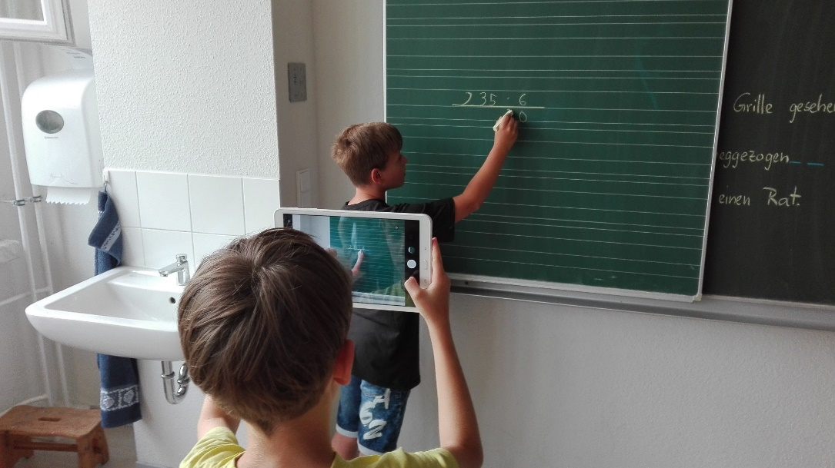
Lernen mit Medien bedeutet für unsere Schülerinnen und Schüler, sich Informationen selbstständig, interaktiv und kooperativ anzueignen und neue Wissensbereiche zu erschließen. Medien unterstützen zudem bei der Präsentation eigener Arbeitsergebnisse.
Maßnahmen z. B.: ab Klasse 1: Lernen mit der Anton- App, ab Klasse 3 m.a.u.s. (Medienoffensive an unserer Schule), Erstellung von Lernvideos für die Mitschüler, Emoree (Programm zur Verbesserung der Schreib- und Lesekompetenzen)
Lernen über Medien ist in allen Fächern möglich, indem die Medienwelt, alle Medienarten und deren Inhalte zum Lerngegenstand gemacht werden, sie analysiert und kritisch hinterfragt werden. Die Gelegenheit zu eigener produktiver Gestaltung fördert das Verständnis medialer Wirkungsweisen. Die Auseinandersetzung mit Medien(-inhalten) fördert den verantwortungsbewussten Umgang mit Medien.
Maßnahmen z. B.: Klasse 4 Cybermobbing, Filme analysieren

Slide 23
5. Unsere Zusammenarbeit mit den Eltern
Für den Erfolg unserer Arbeit ist eine enge Zusammenarbeit mit den Eltern der Schule von größter Bedeutung. Für die Entwicklung des Kindes ist es wichtig, dass Eltern und Lehrer in einem Boot sitzen.
Die Elternvertreter der Klassen bringen ihre Ideen und Kritiken in die Gremien der Schule (Eltern-, Schulkonferenz, beratend in Klassen- und Fachkonferenzen) ein und helfen so bei der Weiterentwicklung pädagogischer Arbeit.
Die Eltern engagieren sich auf allen Ebenen des Schullebens und gestalten und bestimmen damit erfolgreich mit:
  durch engagierte Vorbereitung / Planung und Durchführung der Schulfeste
  durch tatkräftige Unterstützung verschiedener Projekte
  durch Begleitung zu Wandertagen und Klassenfahrten
  Ideen, Kritiken und Evaluationen
Schulleitung, Lehrkräfte und Eltern informieren einander regelmäßig über alles, was für die Bildung und Erziehung der Kinder bedeutend ist.
In den Klassen finden regelmäßig Elternversammlungen statt. Dabei werden u.a. Lerninhalte und Lernziele ebenso wie Erziehungsziele mit den Eltern besprochen.
Zweimal im Jahr findenden Elternsprechtage statt, somit haben die Eltern die Möglichkeit, sich bei allen Lehrkräften ihres Kindes über die Leistungen und das Arbeits- und Sozialverhalten zu informieren. Außerhalb der offiziellen Sprechtage besteht darüber hinaus jederzeit die Möglichkeit nach vorheriger Terminabsprache mit einzelnen Lehrkräften zu sprechen.
Eltern der 1. und 2. Klassen nehmen zum Halbjahr an Lernentwicklungsgesprächen teil.

Slide 24
7. Unsere Partner
Lehrkräfte, Kinder, Eltern, Sozialpädagogin und weiteres Personal der
meko-Grundschule
Hort „Oderpiraten“
Lessingschule – Schule mit dem sonderpäd. Förderschwerpunkt Lernen
SPI NL Brandenburg (MIKADO)
Ü1: AWO Integrationskita „Mühlental“ und die Kita „Spatzenhaus“
Schulamt und Schulträger Frankfurt (Oder)
Förderverein der meko-Grundschule
Stadtbibliothek, Stiftung Lesen
Förderer: Ministerien, auch Stiftungen und Vereine

Slide 25
8. Unser Fortbildungskonzept
„Es ist keineswegs sicher, dass es besser wird, wenn es anders wird, aber soviel steht fest, dass es anders werden muss, wenn es besser werden soll.“
(G. Ch. Lichtenberg)
Die LehrerInnen der meko-Grundschule nehmen zur Weiterentwicklung ihrer fachlichen, didaktischen und pädagogischen Kompetenzen regelmäßig Fortbildungsangebote wahr. Dabei orientieren sie sich an den schulischen Schwerpunkten, die im Schulprogramm festgelegt wurden.
Aktuelle Herausforderungen für unser Team:.
Schule für gemeinsames Lernen: Wie gestalten wir unseren Unterricht, so dass alle Kinder unabhängig von ihrer Herkunft, ihren Begabungen und Problemlagen gemeinsam erfolgreich lernen?
Neuer Rahmenlehrplan: Wie setzen wir die Innovationskerne des neuen Rahmenlehrplans Sprachbildung und Medienbildung erfolgreich in den einzelnen Fächern um?
Schulinternes Curriculum: Welche pädagogischen Verabredungen zum neuen Rahmenlehrplan treffen wir im Kollegium, wie realisieren und evaluieren wir unsere Vorhaben?
Medienfit: Fachübergreifende Realisierung der Medienbildung in allen Unterrichtsfächern.
Pädagogische Verabredungen zum Thema Fortbildung:
Erstellen eines Fortbildungskalenders und Führen eines Fortbildungsportfolios
möglichst keine Doppel- / Gruppenanmeldungen während der Unterrichtszeit
Fortbildungen sollten außerhalb der Kernunterrichtszeit liegen
1 Teilnehmer = 1 Multiplikator Lernzuwachs wird im Kollegium geteilt
Kollegiale Hospitationen vereinbaren (voneinander und miteinander im TEAM lernen)

Slide 26
Geplante Fortbildungen des Kollegiums ab 2022/23
Thema der Fortbildung | Termin
Sprachbildung, Medienbildung, Übergreifende Themen, fächerspezifische praxisbezogene Fortbildungen | September 23 bis Juni 24
Fortbildungen zur Medienbildung (SchiLF) | Computerkurse im ganzen Schuljahr
Schulinterne Fortbildung: Das Leistungskonzept | 20.04., 04.05.,13.09., 11.10., 15.11.2023
Abako- Fortbildungsreihe, Mathematiklehrer | 27.09.2023, 07.11.2023, 16.01.2024, 20.02.2024, 15.04.2024

Slide 27
9. Evaluation
WAS? | WER? | WANN? | WIE?
VERA 3 | Fachlehrkraft | Bis 3 Wochen nach Termin | Schriftlich, formlos
Orientierungsarbeiten Kl. 2 | Fachlehrkraft | Bis 3 Wochen nach Termin | Schriftlich, formlos
Orientierungsarbeiten Kl. 4 | Fachlehrkraft | Bis 3 Wochen nach Termin | Schriftlich, formlos
ILEA 1, 3, 5 | Fachlehrkraft | Jährlich bis Januar | Schriftlich, formlos
Schulleben | Lehrerkonferenz | Kontinuierliche Evaluation zeitnah nach Events | Diskussion
Schulinternes Curriculum | Steuergruppe | Juli | Diskussion
Medienkonzept | Medienteam | Vorbereitungswoche | Fragebogen
Fortbildungskonzept | Lehrerkonferenz | Vorbereitungswoche | Diskussion
Schulprofil | Lehrerkonferenz | Vorbereitungswoche | Diskussion
Leitbild | Lehrerkonferenz | Vorbereitungswoche | Diskussion
Schule für gemeinsames Lernen | Team „Gemeinsames Lernen“ | Vorbereitungswoche | Fragebogen
Schuljahres-Evaluation | Team „Schulleben“ | Juli | Fragebogen

Slide 28
Um den Schuljahresarbeitsplan auf der folgenden Folie
vollständig lesen zu können, bitte doppelt anklicken.

Slide 29
Schuljahresarbeitsplan 2023/2

Slide 30
Das Schulprogramm unterliegt der ständigen Evaluation.
Beteiligt sind:
Manuela Koplin, Schulleiterin
Lehrerkollegium
letzte Beschlussfassung durch die Lehrerkonferenz am 28.09.2023
letzte Beschlussfassung durch die Schulkonferenz am 28.09.2023

